Slide 1
Тақырып: Жүрек және қантамырлар

Slide 2
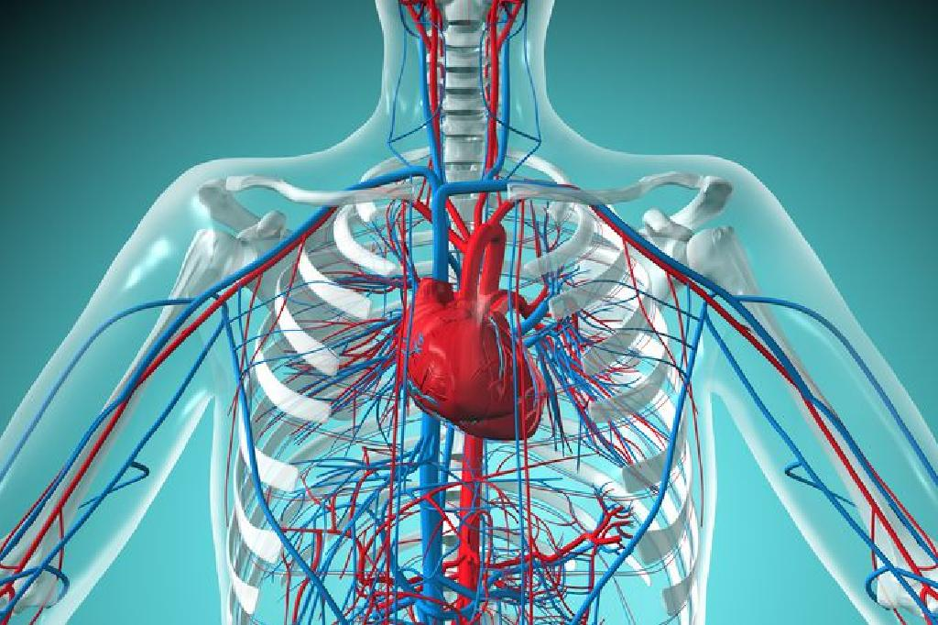
Сабақтың мақсаты:
8.1.3.8 жануарлар жүрегінің құрылысы мен қантамырлар жүйелерінің маңызын сипаттау
8.1.3.9 қантамыр қабырғасының құрылысы мен олардың қызметі арасындағы байланысты орнату
Бағалау критерийлері:
жануарлар үшін қантамырлар жүйесінің маңызын түсіндіреді
Жануарлар жүрегінің құрылысын сипаттайды
Қантамырларының айырмашылықтарын анықтайды

Slide 3
Үй жұмысы:
1. Қан топтары бір-бірінен қандай белгілері бойынша ерекшеленеді?
2. Бұл қанның өз қызметін атқаруына әсер ете ма?
3. Бұрынғы уақытта қан құю жұмыстары неліктен әрдайым сәтті өтпеген?
4. Жануарлардан адамға қан құюға бола ма?
5. Егер қан топтары сәйкес келмесе қандай ағзада өзгерістер болады?
6. Анасы мен баласының қан топтары әрқашан сәйкес келе ме? Неліктен?

Slide 4
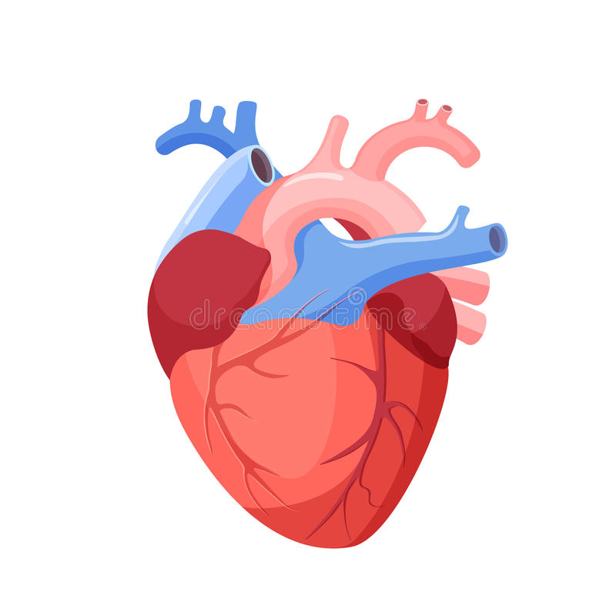
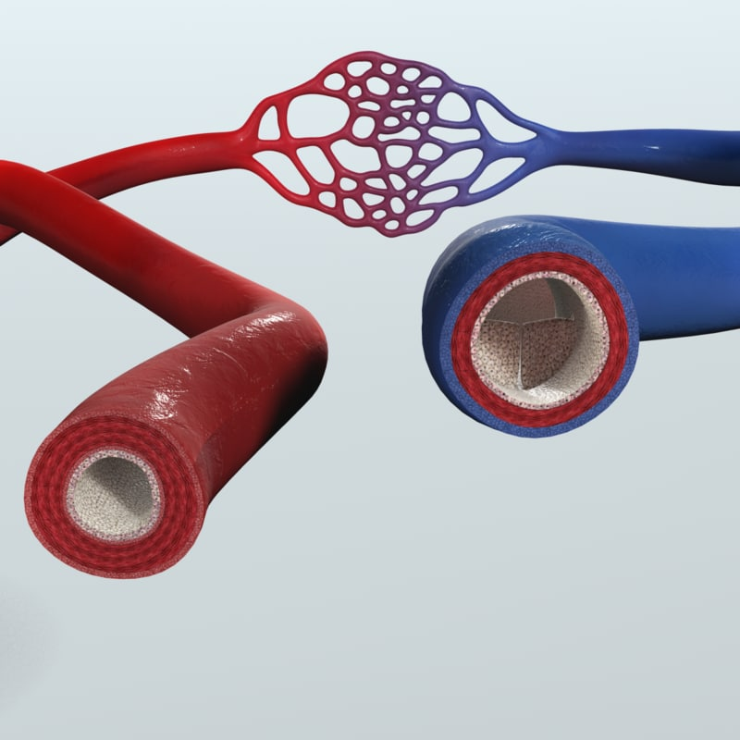
Адамның қан айналым жүйесі
қанайналым
Жүрек
қантамыралар

Slide 5
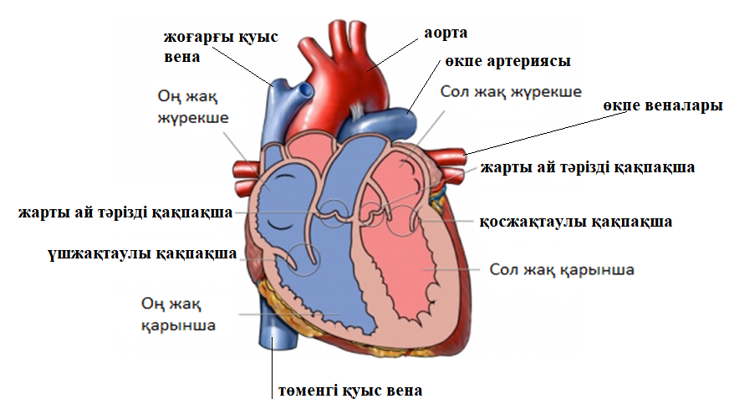
Жүрек
Жұдырықтың көлеміндей
Ең көп жұмыс атқаратын бұлшықет
Кеуде қуысында орналасқан
4 камерадан тұрады
Сол және оң жақ жүрекшелер (қабылдаушы)
Сол және оқ қарыншалар (жеткізуші)

Slide 6
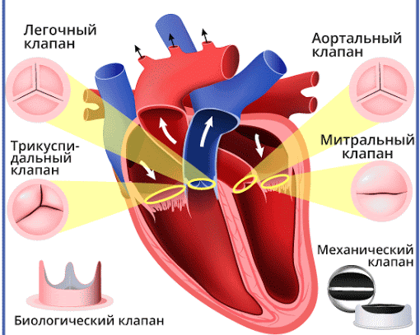
Жүрек қақпақшалары
Өкпе қақпақшасы
Қолқа қақпақшасы
Жүрек қақпақшалары
Жүрекшелер мен қарыншаларды бөліп отырады.
Қанның бір бағытта ағын қамтамасыз етеді.
Қанның кері бағытта ағуына бөгет жасайды.
Қан жүрекшелерден қарыншаларға қарай ағады.
Үшжақтаулы
Қосжақтаулы қақпақша
https://twig-bilim.kz/kz/film/heart

Slide 7
Қантамырлар
Артериялар
Веналар
капиллярлар
Қанды жүректен денеге қарай тасымалдайды.
Қан жоғары қысыммен ағады.
Қан қозғалысы кезінде тамыр соғысы сезіледі.
Ағзадағы ең үлкен артерия – қолқа.
Қабырғасы қалың (тегіс әрі созылмалы).
Оттекке бай қан ағады.
Қақпақшалары болмайды
Қанды денеден жүреке қарай тасымалдайды.
Қан төмен қысыммен ағады.
Қан қозғалысы кезінде әсіз тамыр соғысы сезіледі.
Ағзадағы ең үлкен вена – жүректің қуыс венасы.
Қабырғасы артеряға қарағанда жұқа.
Көмір қышқыл газына бай қан ағады.
Қақпақшалары болады.
Денедегі ең ұсақ қантамырлар.
Қабырғасы жұқа эпителийден құралады.
Қан мен ұлпа арасында газ, қоректік заттар және қалдық заттардың алмасуын қамтамасыз етеді.

Slide 8
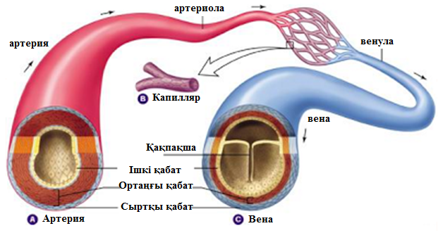
Қантамырлардың құрылысы

Slide 9
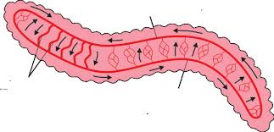
Шұбалшаңның қан айналым жүйесі
Денесі кішкентай
Жүрегі болмайды
Алдыңғы 5 тамыр қанды денеге тасымалдайды.
Қан негізгі екі тамыр арқылы ағады (арқа және құрсақ).
Бұл екі тамыр бір бірімен сақиналы тамырлармен жалғасқан.
Жүрекше
қантамырлар

Slide 10
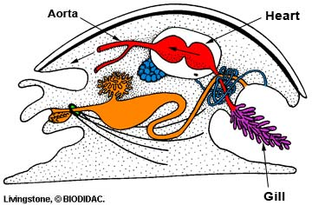
Былқылдақденелердің қанайналым жүйесі
Аорта
Жүрек
Жүрегі болады.
Жүрегі 2 немесе 3 куысты болады ( 1 жүрекше, 1 немесе 2 қарынша).
Қантамырлары дене куысына ашылады (ашық қанайналым жүйесі).
Дене куысына өткен қан мүшелермен әрекеттесіп, зат алмасу процесі жүреді.
Кейін қан қайта қан тамырларға жиналады.
Желбезек

Slide 11
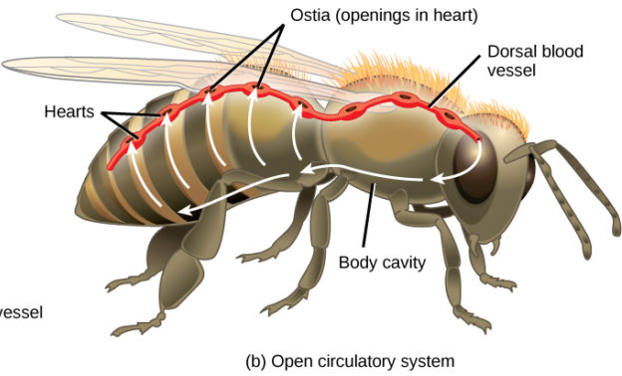
Буынаяқтылардың қанайналым жүйесі
Остиа (жүректегі тесік)
Көп камералы жүрегі болады.
Арқасында түтікше тәрізді жүрегі болады.
Қантамырлары дене куысына ашылады (ашық қанайналым жүйесі).
Қантамырларының ұшы дене куысына ашылады.
Дене куысына өткен қан мүшелермен әрекеттесіп, зат алмасу процесі жүреді.
Кейін қан қайта қан тамырларға жиналады.
Арқа қантамыры
жүрек
Дене куысы

Slide 12
Тапсырма №1: кестені толтыр
Буылтық құрттардың, былқылдақденелердің, буынаяқтылардың және сүтқоректілердің қанайналым жүйесінің мүшелерін салыстырып, кестені толтырыңыз.
Ағза атауы | Жүрек | Қан тамырлары
Шұбалшаң
Ұлу
Бунақдене
Сүтқоректілер
Дескриптор:
жануарлардың жүрегі мен қантамырларының өзіне тән белгілерін анықтайды.

Slide 13
Тапсырма №2. . Сұрақ – жауап:
Неліктен жүрек үздіксіз және бүкіл өмір бойы қажусыз жұмыс істей алады?
Жүректің қандай бөлімінде миокардтың ең қалың қабаты бар? Бұл неге байланысты?
Артерия дегеніміз не? Құрылысы қандай?
Вена дегеніміз не? Құрылысы қандай?
Капиллярлар дегеніміз не?
Дескрипторлар:
Жүрек және қантамырларының құрылысын және атқаратын қызметін сипаттайды

Slide 14

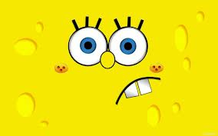

Кері байланыс «Табысқа жету баспалдағы»
3-Мен бүгінгі сабақта.... жақсы түсіндім, көңіл күйім көтеріңкі болды
2-Мен бүгінгі сабақта .... жартылай ғана түсіндім, көңіл күйім орташа болды
1-Мен бүгінгі сабақта... түсінбедім, көңіл күйім нашар болды

Slide 15
Үй жұмысы
&22. Жүрек және қантамырлар тақырыбын қайталаңыздар

